Slide 1
Understanding the bias of call detail records in human mobility research
Zhao, Z., Shaw, S. L., Xu, Y., Lu, F., Chen, J., & Yin, L. (2016).
International Journal of Geographical Information Science

Slide 2
Background
Always believe that something wonderful is about to happen.
1
2
3
Band notes
Social media
CDR
Given that money is carried by individuals, bank note dispersal is a proxy for human movement
Geo-tagged social media data.
Call detail records
CDRs are generated by phone communication activities (i.e., make/receive a phone call, send/receive a text message)
The evolution of data sources for studying human mobility in a large scale
Notes:
为了研究人群的移动规律，首先要获取到人运动的数据，比较早期的时候，有研究者使用银行钞票的进出记录来研究人的运动。

Slide 3
Background
Always believe that something wonderful is about to happen.
Space
Coarse grained
Uneven distribution
People
Time
Space
Notes:
从直观上来看，CDR数据有两个很明显的问题，一是粗粒度的记录，空间上来说，它只能将人定位到某个基站的覆盖区域，而不知道人在这个区域内的具体位置，从时间上来说，人一天打十几个电话就算很多了，所以记录数不会太多。第二个问题，也是最致命的问题，是CDR数据分布的不均匀性，不同的人打电话的频率相差很大，并且人们在某些区域打电话的概率要远远高于其他区域。这就好比一种高度有偏的采样方法。

Slide 4
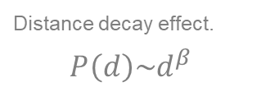
Background
Always believe that something wonderful is about to happen.
01.Activity space
02.Mobility model
The total travel distance
Radius of gyration
Distance decay effect.
$$P\left(d\right)\sim d^{β}$$
Human Mobility
03.Movement Entropy
04.Community detection
The uncertainty of human mobility
Visual analysis.
Notes:
目前对人移动性的研究主要有这样一些方面。……还有其他一些方面，但这篇文章主要关注CDR数据在这几个方面的表现究竟如何。

Slide 5
Data
Always believe that something wonderful is about to happen.
CDR data
Non-CDR data
Make a call
Receive a call
Send a text message
Receive a text message
Regular update
Periodic update
Power on/off
Cellular handover
Data scale
1,252,797 subscribers
One workday
33,000 cell towers

Slide 6
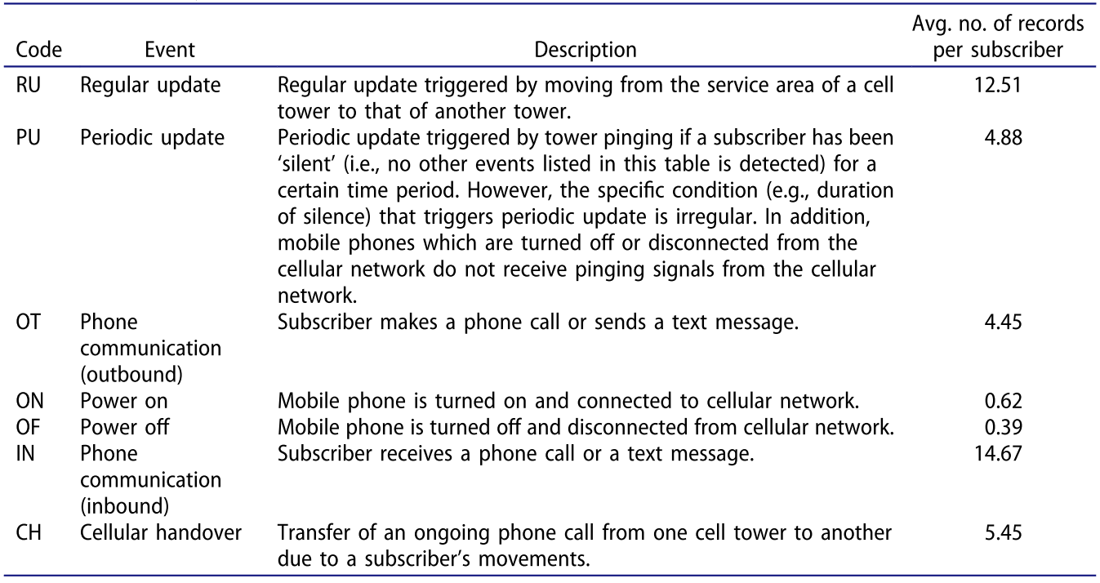
Data
Always believe that something wonderful is about to happen.

Slide 7
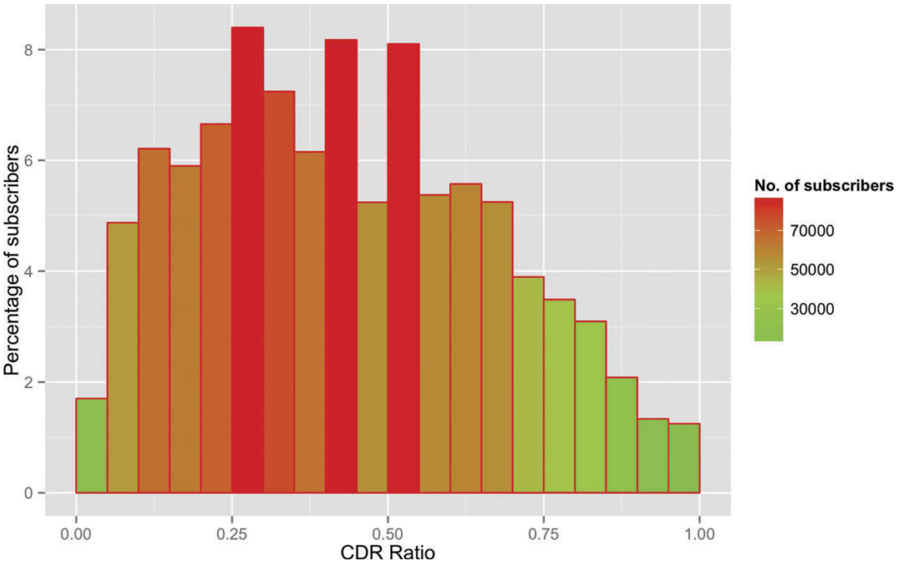
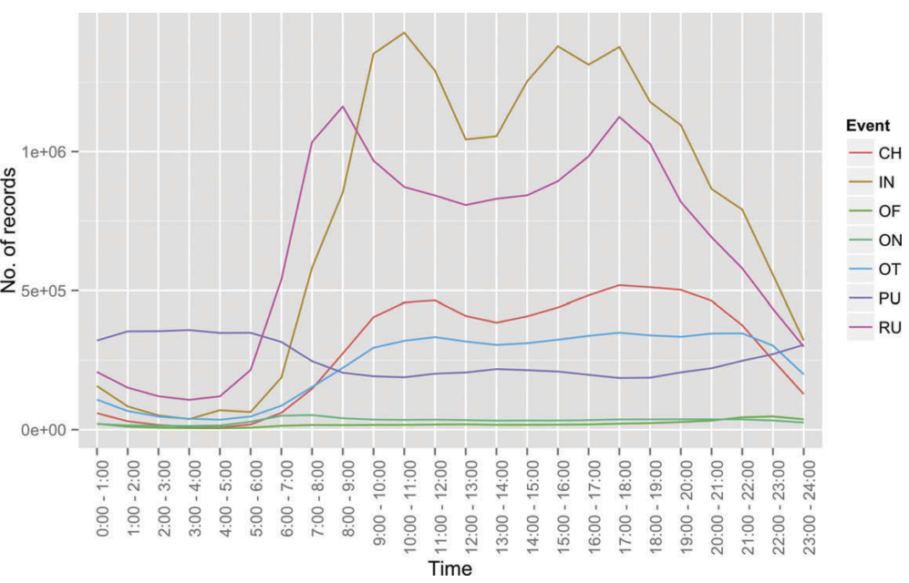
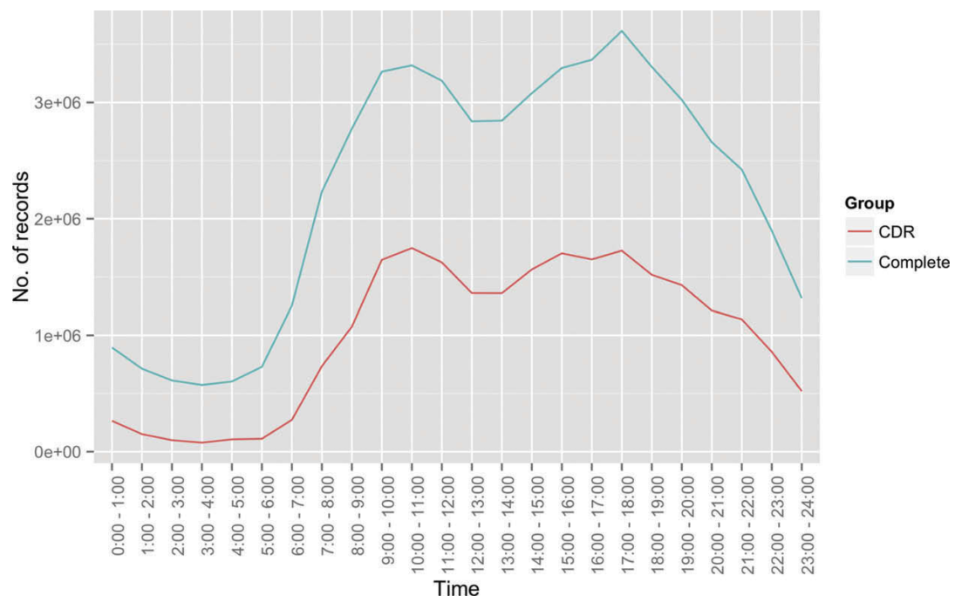
Data
Always believe that something wonderful is about to happen.
Notes:
In general, except periodic updates (PU), very few records are generated between midnight and 6:00. At 6:00–7:00, the volumes of regular updates (RU) and cellular handover (CH) grow significantly due to population travel. As a result, the number of active pinging from towers, recorded as PU, declines accordingly. The peaks of RU at 8:00–9:00 and 17:00–18:00 correspond to the morning and evening rush hour, respectively. Similar to RU, the numbers of IN and OT events start to increase from 6:00–7:00. ON and OF events together account for a very small portion of the data as turning mobile phone on and off frequently is not a common practice.
The average CDR ratio is 43.09%, with a median value of 41.18%.

Slide 8
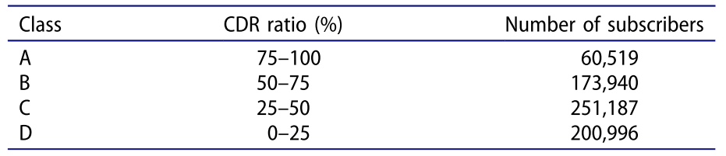
Result
Always believe that something wonderful is about to happen.
00.Preliminary
User filtering: Divide the day into four six-hour periods and only those subscribers with at least one footprint in each six-hour period are included in this study. (686,642)
User groups: Further group the 686,642 subscribers into four classes by their CDR ratio
05
Notes:
We divide the day into four six-hour periods (0:00–6:00, 6:00–12:00, 12:00–18:00, and 18:00–24:00) and only those subscribers with at least one footprint in each six-hour period are included in this study. After this step, a total of 686,642 subscribers remain in the complete group.
Second, as discussed in Section 3.3, the range of CDR ratios varies significantly among the subscribers and the CDR ratio could be a critical factor in the evaluation process. For people who use their mobile phone to communicate frequently, mobility indicators derived from the CDR group and the complete group should be very close. On the contrary, for people who travel a lot but rarely use their phone to communicate, their CDRs are likely to yield biased mobility indicators.

Slide 9
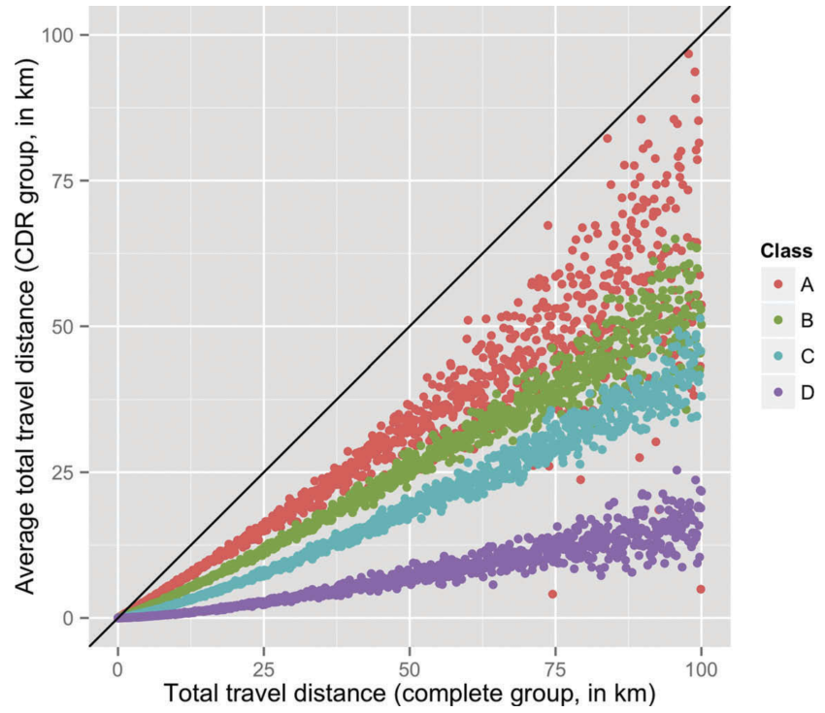
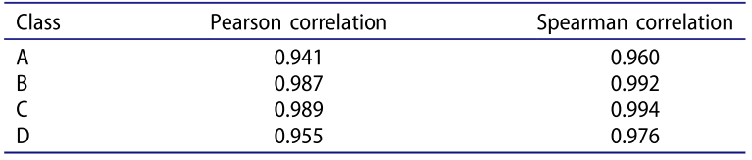
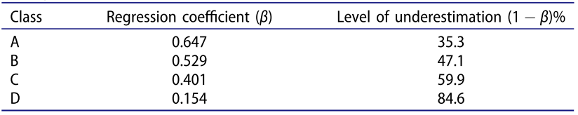
Result
Always believe that something wonderful is about to happen.
01.Total Travel Distance
05
Notes:
首先说一下这个图是怎么画的。
线性相关系数高
ABCD四组的对比
越往右方差越大（一个人运动范围越大，不同的打电话时间的分布产生的不同的结果就会越多；total travel distance越大，人越少，统计出来的数据的方差就会越大）

Slide 10
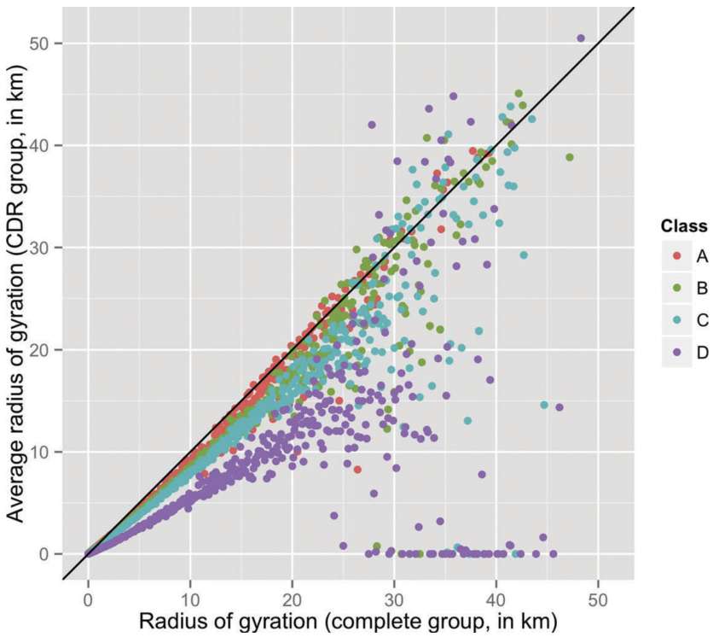
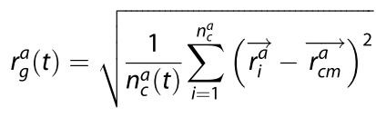
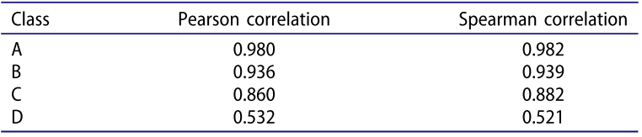
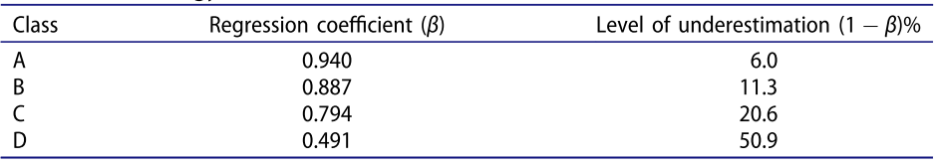
Result
Always believe that something wonderful is about to happen.
02.Radius of Gyration
Notes:
Rcdr 可以大于Rcomplete
ABC三组效果相当 D组效果较差，且当Rg complete超过25km后，偏差极大（只在一个地方出现过Rg为0）。
Rg增大后，扩散的现象更严重。
表现出阈值的感觉。

Slide 11
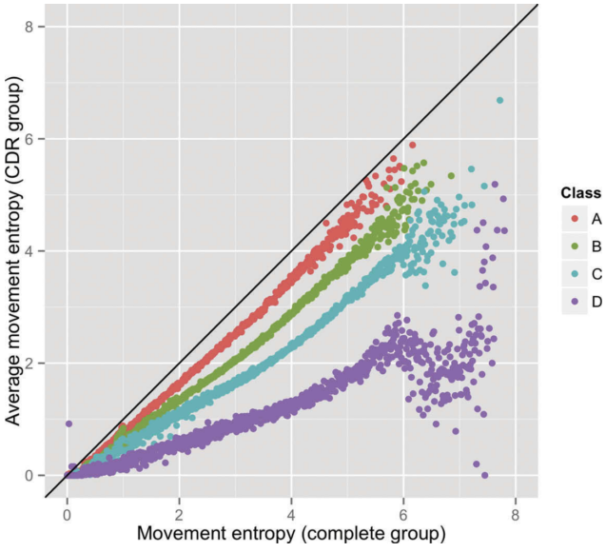

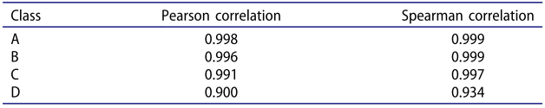
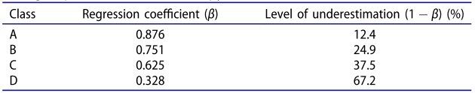
Result
Always believe that something wonderful is about to happen.
03.Movement Entropy
Notes:
之前也有一部分工作研究的是人的位置的可预测性，其中用到了熵这个量，
不过，这篇文章分析的这种熵并不是研究可预测性最核心的那个熵。可能是效果不好，也可能是作者不想搞得那么麻烦。
低估
随着熵的增大，并不是说方差就越大（这是为啥？）
CDR ratio 越低 更可能有一些位置没有被CDR记录下来，所以，CDR算出来的不确定度就低了。

Slide 12
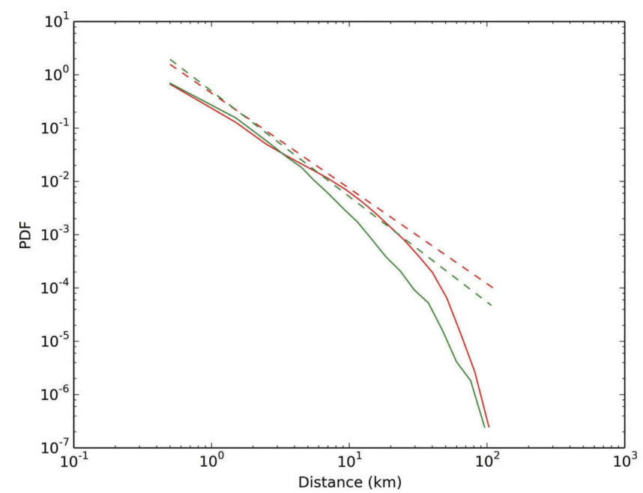
Result
Always believe that something wonderful is about to happen.
04.Distance Decay Effect
Red: CDR -1.79
Green: ALL -1.98
CDR data underestimates DDE
CDR data overlooks short movement
05
Notes:
线下降的越快，说明长距离的移动发生的概率越小。
On average, displacements between phone calls (or text messages) are longer than those between consecutive locations people visit.

Slide 13
Result
Always believe that something wonderful is about to happen.
05.Community detection
Cluster base stations..
Use population movement volumes among cells as edge weights.
Notes:
Louvain method(聚类方法）
使用CDR数据能算出来一套权重，使用所有数据也能算出来一套权重，然后分别进行聚类，将聚类结果进行对比。
这个分数说明整体数据表现出来的聚集的程度比CDR数据高。

Slide 14
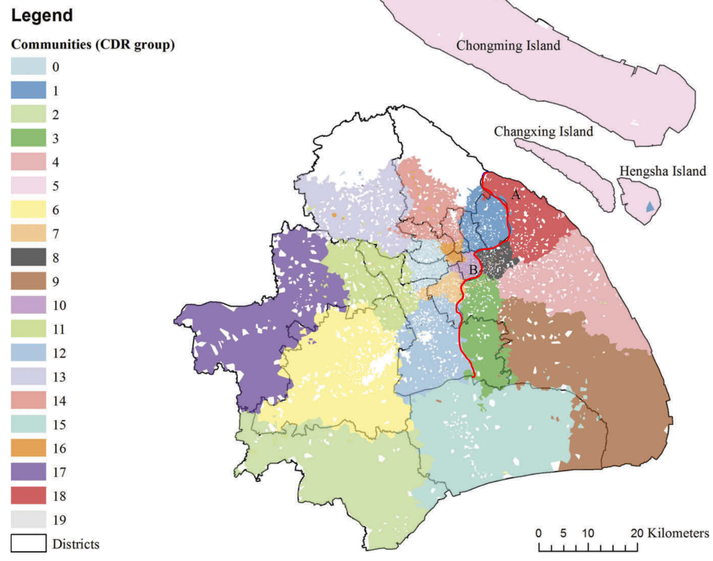
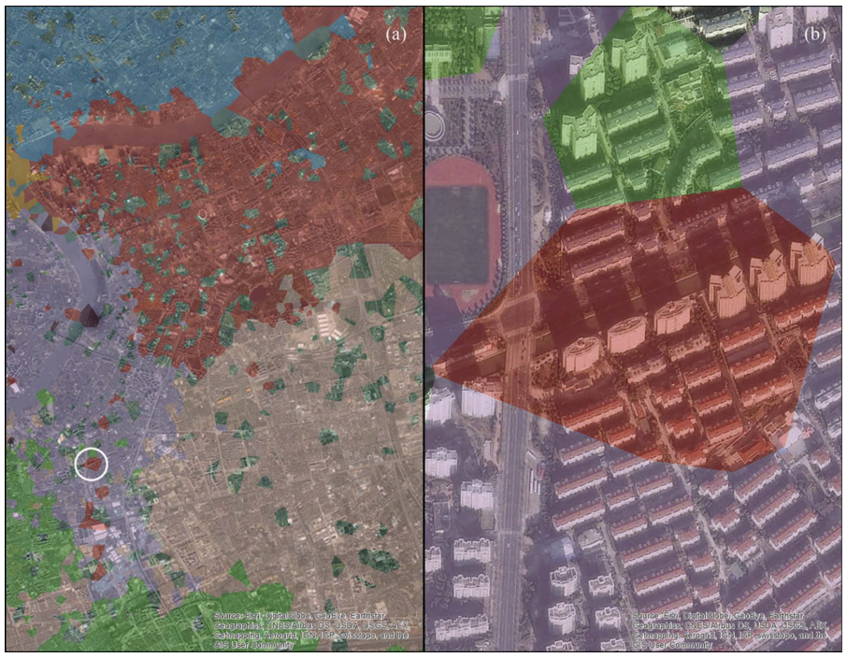
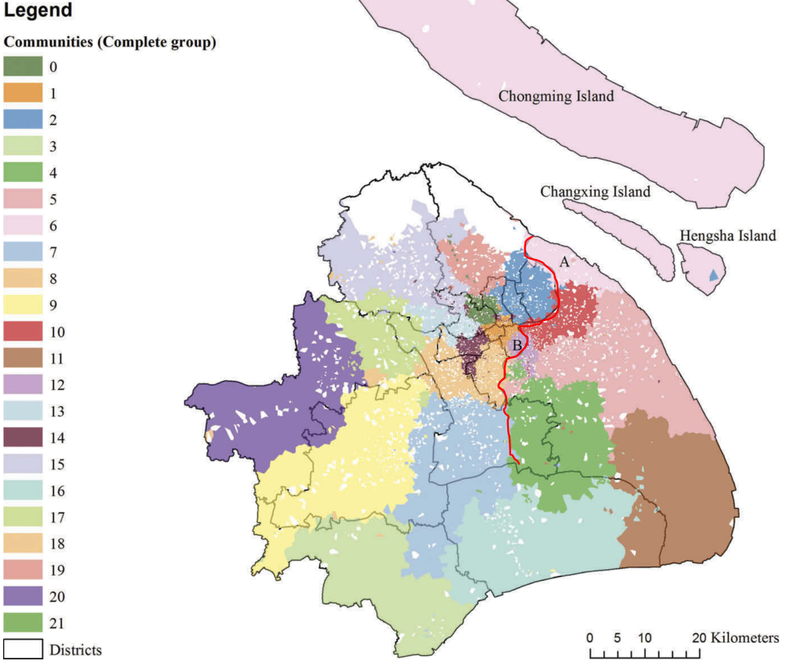
Result
Always believe that something wonderful is about to happen.
CDR
ALL
Notes:
天然屏障造成的区域隔离
聚类结果和行政区划重叠度高（CDR数据体现出来的人群流动主要集中在同一行政区内）
陆家嘴和浦西聚出来的区域面积非常小，原因可能是这两个区域高度发达，各种功能区都有，人们不需要进行长距离的移动，加之人口密度大。（基站密度大）
聚类的区域数和每个区域的大致位置还是比较相似的。
河流造成的分割不再那么明显，区域A和长兴岛聚到了一起，作者认为这样是更合理的因为在两个区域之间有渡轮和长江隧道，两个区域的人流还是比较大的。考虑到数据的特点，当人过去的时候，肯定会切换基站，所以能记录下来，但如果没打电话的话，就记不下来了。如果是去了某个地方，呆的时间不长，很可能没打电话而没有记录。B区域横跨了黄浦江两岸，这里有南浦大桥。
行政区划的影响也没那么大了，说明CDR数据很可能夸大了行政区划对人口流动的影响。作者认为原因在于CDR数据空间分布的不均匀。人可能倾向于在呆的时间比较长的地方打电话。
大部分区域的边界都比较明确，但整体数据的聚类结果显示，区域之间有相互渗透的现象，比如红色的区域在紫色的区域里还有一些小块，拉近之后，作者发现这种小块大部分都是住宅区，可能这里的人虽然住在这里，但工作确实在另一个区域，所以，所以这一小部分区域就被连到了外面的某个区域。但这又有另一个问题，为什么区域不是连续的，我觉得可能和基站的切换规律有关。所以是一流红色的区域，他们沿着这条公路去上班，物理距离虽大，但时间距离可能比较小。

Slide 15
Conclusion
Always believe that something wonderful is about to happen.
Activity Space
Entropy
Mobility Model
Community
Radius of Gyration
Total Travel Distance
Movement Entropy
Distance Decay Effect
Community Detection
Underestimated when CDR ratio is very low.
Larger distance, larger variation
Lower CDR ratio, more underestimated.
Larger distance, larger variation
Lower CDR ratio, more underestimated.
CDR data overlooks short movement
Similar layout but exaggerates the influence of natural barriers and administrative boundaries
Notes:
总的来说，三个量的线性

Slide 16


Conclusion
Always believe that something wonderful is about to happen.
？
对产生偏差的原因解释不充分
如果能具体分析一下CDR数据的时空分布有什么特点，这些特点又是如何导致统计上的各种偏差的，这样给出的解释可能会更充分。
修正偏差
在信号处理里，我们可以通过离散时间点的取样恢复出整个信号，在人的轨迹问题上，我们是不是也能通过CDR数据恢复出真实数据，至少是在某些指标上。
反思
我们以为是前提条件的事情可能也是值得研究一番的。
Notes:
这篇文章在研究了CDR数据在各种指标上的表现之后，更多的只是给出了这些现象，对现象的解释并不充分，只是提出了“CDR数据时空分布不均导致了它的偏差”这样一个结论，缺乏更进一步的解释，如果能具体分析一下CDR数据的时空分布有什么特点，这些特点又是如何导致统计上的各种偏差的，这样给出的解释可能会更充分。
除此之外，了解了CDR数据的偏差之后，一个更进一步的问题就是我们能不能修正这些偏差，在信号处理里，我们可以通过离散时间点的取样恢复出整个信号，拿在人的轨迹问题上，我们是不是也能通过CDR数据恢复出真实数据，至少是在某些指标上，比如，线性关系。
反思：自己一直以来以为是前提条件的事情可能也是值得研究一番的，比如，以前人们一直用CDR数据研究人的移动，那我们就可以反思，CDR数据到底能不能完全代表人的移动，在比如，在研究预测问题的时候，除了努力寻找更准确的预测方法，我们也可以反思，这个问题到底可预测性有多大，比如，没有人会用神经网络去预测抛硬币。

